Slide 1
Eolické sedimenty

Slide 2
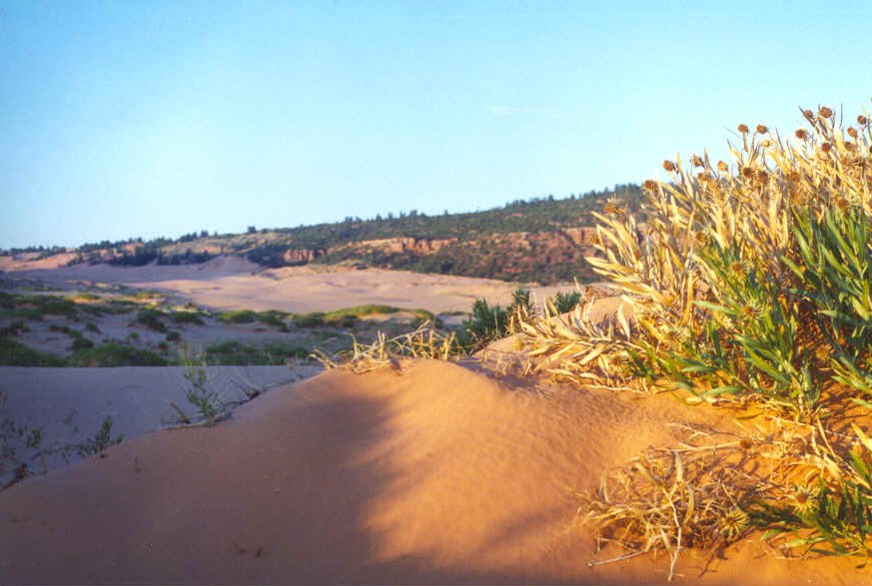
Eolické sedimenty
Základní dělení
Definice: Eolické sedimenty - sedimenty, které vznikají převážně činností větru. Transport prachových a pískových zrn, méně štěrků. Závislost na síle větru.
Deflační reziduum - eolic. rezid. štěrky a hrub. písky.
Váté písky - větší velikost zrn než spraše.
Eolické sedimenty
Vznik:
v oblastech s nedostatkem rostlinného pokryvu
aridní a semiaridní oblasti, aluviální náplavy, morény
Spraše + příbuzné uloženiny - menší velikost zrn než váté písky.
Smíšené sedimenty
Sediment:
aleuritická frakce (0,002-0,063 mm) – 90%, dlouhý eolický transport ve vznosu
psamitická frakce – pohyb saltací
psefitická frakce – pouze extrémně silný vítr, např. bouře
Selektivní ukládání – blíže u zdroje hrubší materiál (váté písky), nejdále pak spraše
Druhy transportu
1 - vznos; 2 – saltace; 3 - vlečení
Charakteristické písečné přesypy a duny v pouštích.

Slide 3
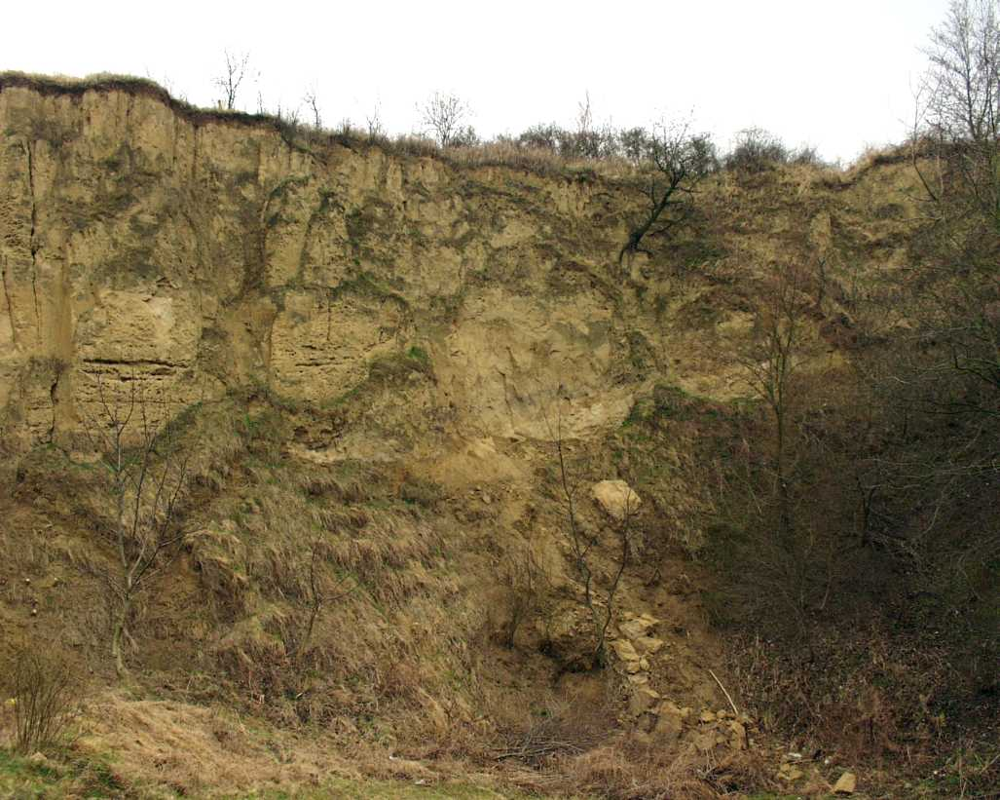
Spraše a příbuzné sedimenty
Sediment:
Mocnost – zpravidla do 30 m, v Číně až okolo 100 m
Textura – masivní, vznik kompakcí a smršťováním usazeného materiálu, na profilech svislá, hrubě hranolovitá odlučnost
Vertikální puklinky vyplněné CaCO₃
Mineralogicky obsah Q (40%-80%), živců (10%-20%), uhličitanů (0%-35%)
barva okrově hnědá až šedavě žlutá, podmíněná železitými sloučeninami, jemně rozptýleným CaCO₃ a porézní stavbou
Běžné cicváry, pseudomycélie a rhizolity
Zrnitost - převážně silt (tj. částicemi 20 μm - 60 μm, 70-95%) s nízkým podílem jílu (1-8%) a písku (200 μm - 500 μm, 5-17%), bez hrubších částic
Definice: Spraš – nezpevněný, pórovitý, slabě propustný eolický sediment, tvořený zrny převážně prachové frakce
Transport a usazování větrem - ovlivňuje vytřídění zrna, úložné poměry, tvar sprašových nakupenin.
Vznik spraší
Zesprašení - dává spraši charakteristickou skladbu (poréznost), určuje formu (+ barvu) sloučenin železa a vápnitost + formu CaCO₃.
Dolní Věstonice.
Výskyt:
do 350 m n.m., výše pak sprašové hlíny. Rozsah se kryje zhruba s rozsahem původních stepních oblastí
většinou souvislé pokryvy, závěje, výplně terénních nerovností. Mocné zvláště na svazích jižní expozice. Vliv větrů ze Z a SZ
Obrovské rozšíření spraší především na severní polokouli, z hlediska plošného výskytu jedny z nejrozšířenějších hornin na zemském povrchu.

Slide 4
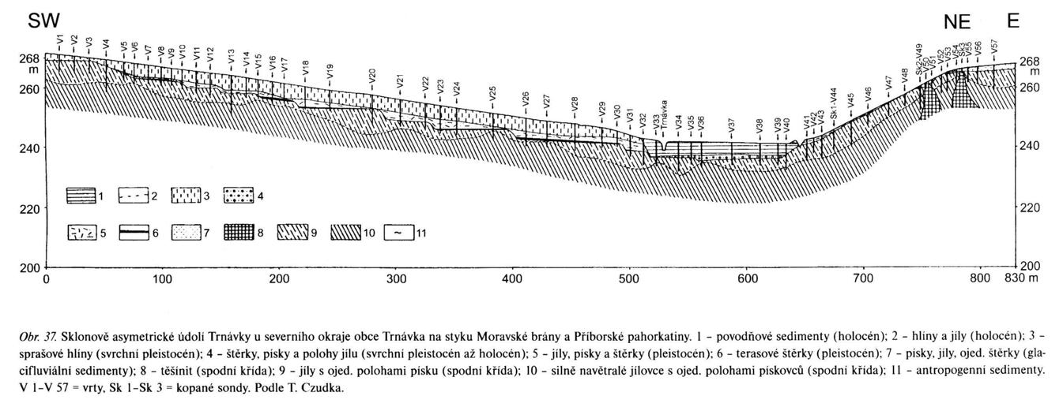
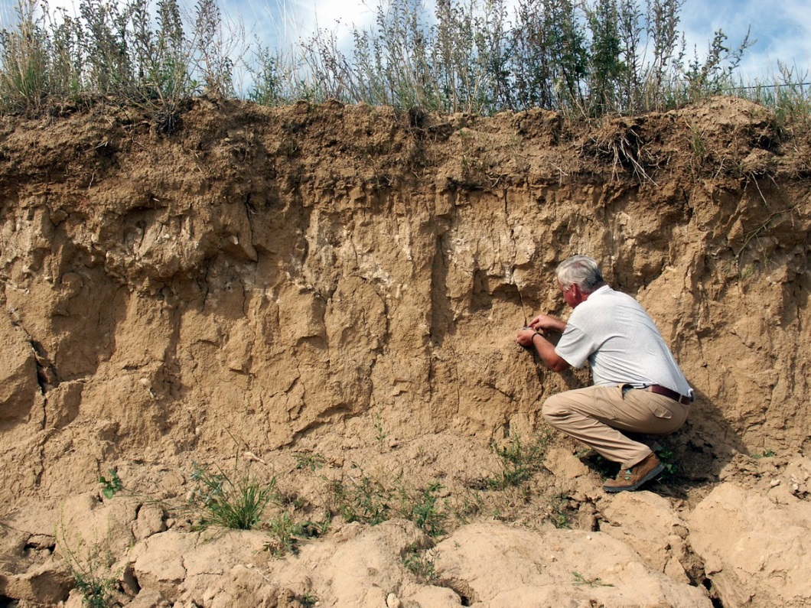
Výskyt u nás:
Polabí, Moravskoslezská oblast, většinou do 10 m, na svazích východní expozice až 40 m
jz. od Brna – mocnost 15-20 m, většinou kopírují terén, nevytvářejí akumulační tvary, vyrovnávají terénní nerovnosti
Červený kopec v Brně – překrytí stupňovitých říčních teras sprašemi s fosilními půdami
Sprašová série se subfosilní půdou, Hranice.

Slide 5
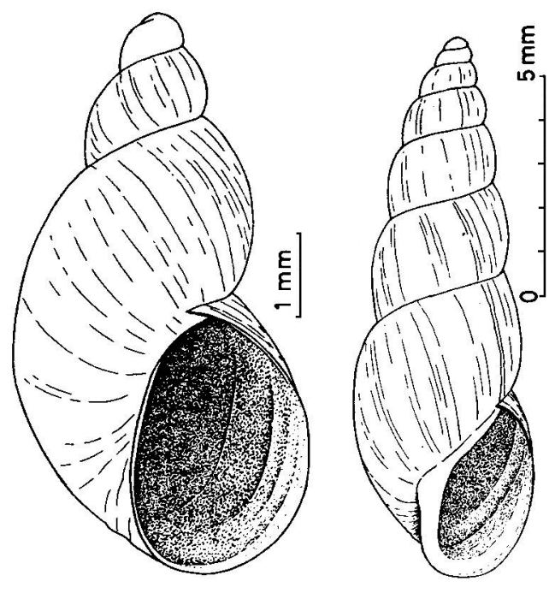
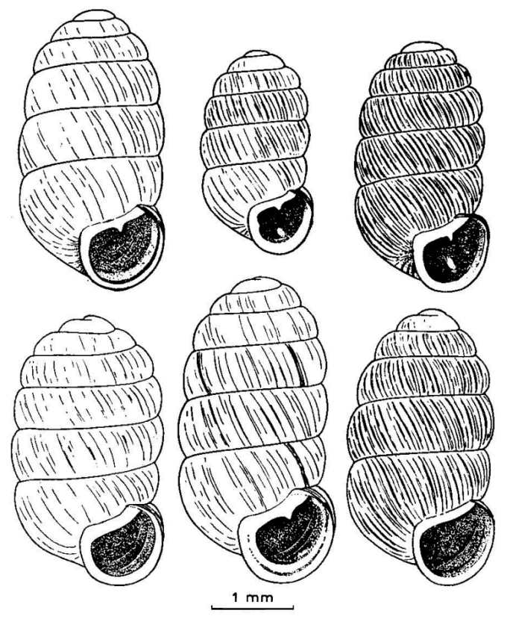
Vznik spraší
hlavními podmínkami vzniku spraší - přítomnost deflačních ploch bez uzavřeného prostoru + příznivé sedimentační prostředí
deflační plochy (deflace = odnos sypké zvětraliny větrem) - především v pustinách: pouště, ale i místa čerstvě nakupeného sedimentárního materiálu (fluviální, glacigenní, proluviální, vulkanogenní)
Succinea oblonga - běžný sprašový druh; Lymnaea glabra - bažinné spraše (Podunají).
bujná stepní vegetace s tundrovými prvky a značným podílem prvků slanomilných
absence mulového humusu, přítomnost CaCO₃ v povrchových vrstvách, minerální zrna pokryta hydroxidy železa okrově hnědé barvy
Evropa
Tvorba spraše je vázána na glaciální klima (sprašová fáze) a dokládá studená období
vznik ve studeném podnebí s mrazivou, ale suchou zimou, vlhkým jarem, krátkým suchým létem
Pupilly - význační měkkýši spraší. Horní řada představuje žijící druhy, spodní řada představuje druhy vymřelé.
Spraši podobny sediment - primární spraš sekundárně přeměněná (přeplavení, vliv pedogenních procesů).

Slide 6
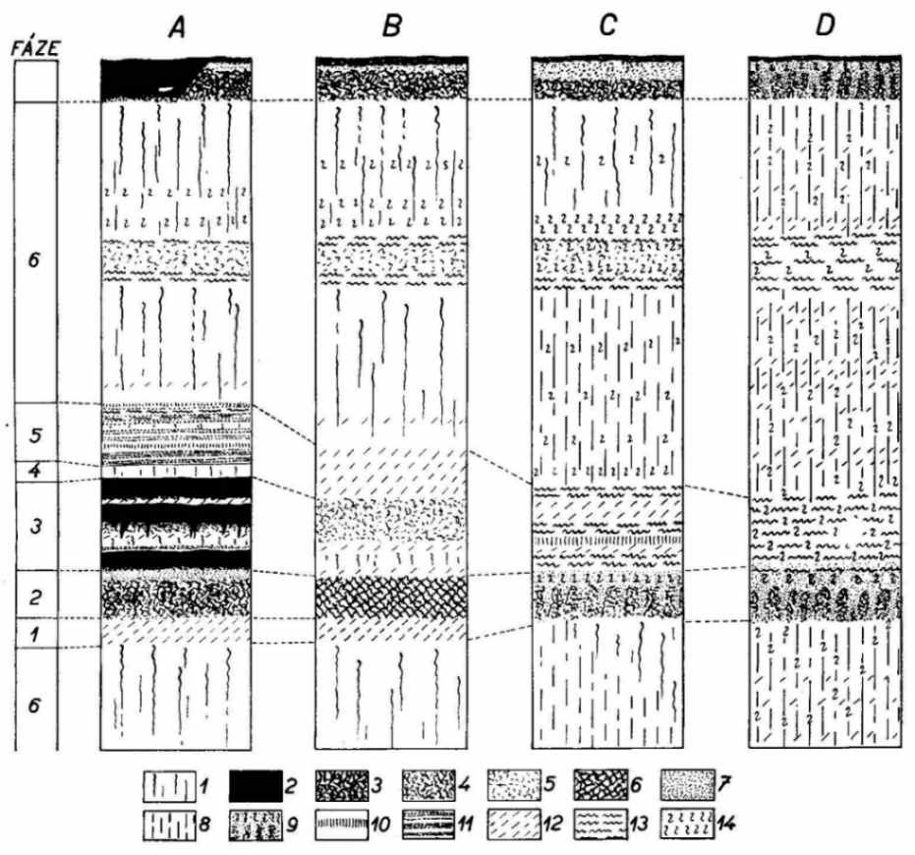
Zonalita spraší, prachovice
význačná zonalita - souvisí s půdní povahou spraší
střední Evropa - nízké, teplé a suché polohy, horní hranice 300-400 m n. m.
střední Evropa - vlhké oblasti - výskyt spraší i pod 200 m n. m.
Prachovice
Definice: Prachovice se od spraší liší nedostatkem CaCO₃, mírným pseudooglejením, hydroxidy železa zastupují CaCO₃, vyšší podíl hrubších částic, časté vložky svahovin.
svisle odlučné stěny prachovic se brzy rozrušují díky náchylnosti k drobným sesuvům
mechanismy přenosu a akumulace prachovic shodné se spraší, avšak vznik ve vlhčím prostředí
Pásemný vývoj sprašových sérií střední Evropy: A - suchá sprašová oblast, B - přechodná oblast, C - vlhká sprašová oblast, D - pásmo prachovic; 1 - spraš, 2 - humózní horizonty (černozemí a pseudočernozemí), 3 - B-horizonty parahnědozemí, 4 - B-horizonty hnědozemí, 5 - slabě vyvinuté B-horizonty (interstadiální „hnědozemě“), 6 - rubefikované B-horizonty, 7 - A_{e}-horizonty parahnědozemí, 8 - prachovice, 9 - pseudogleje (z parahnědozemí), 10 - slabé humózní horizonty, 11 - hlinopísky, 12 - svahové uloženiny, 13 - soliflukční polohy, 14 - pseudooglejení.
prachovice lemují zónu spraší, uplatnění svahových pochodů (soliflukce)

Slide 7
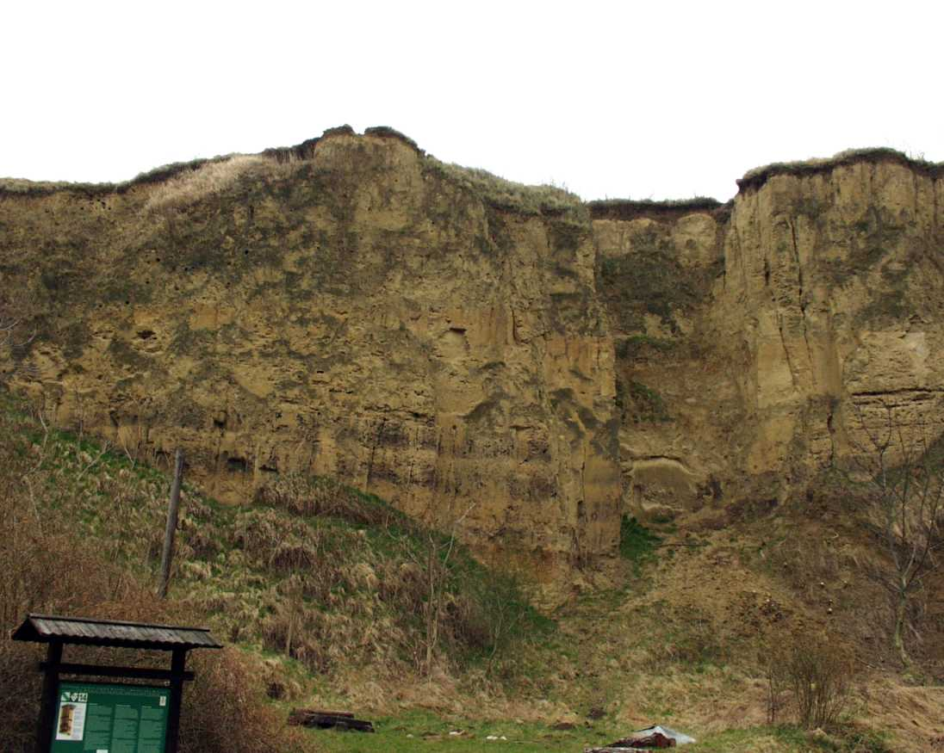
Sprašové série
Půdní horizont
Spraš
Iniciální půdy
Autochtonní hnědé půdy (PK I)
Dolní Věstonice
Písčitá spraš
Spraš
Iniciální půdy
Tři horizonty černozemě oddělené spraší (PK II)
Sprašový komplex na lokalitě Dolní Věstonice zachycující sedimenty posledního glaciálu.
sprašové série vznikají tam, kde se mohly spraše kupit v průběhu několika studených výkyvů, poslední spraše 18 ky BP
Parahnědozem (PK III)
ve složitých souvrstvích zachyceny polohy fosilních půdních komplexů, svahoviny, vše odráží kvartérní klimatický cyklus

Slide 8
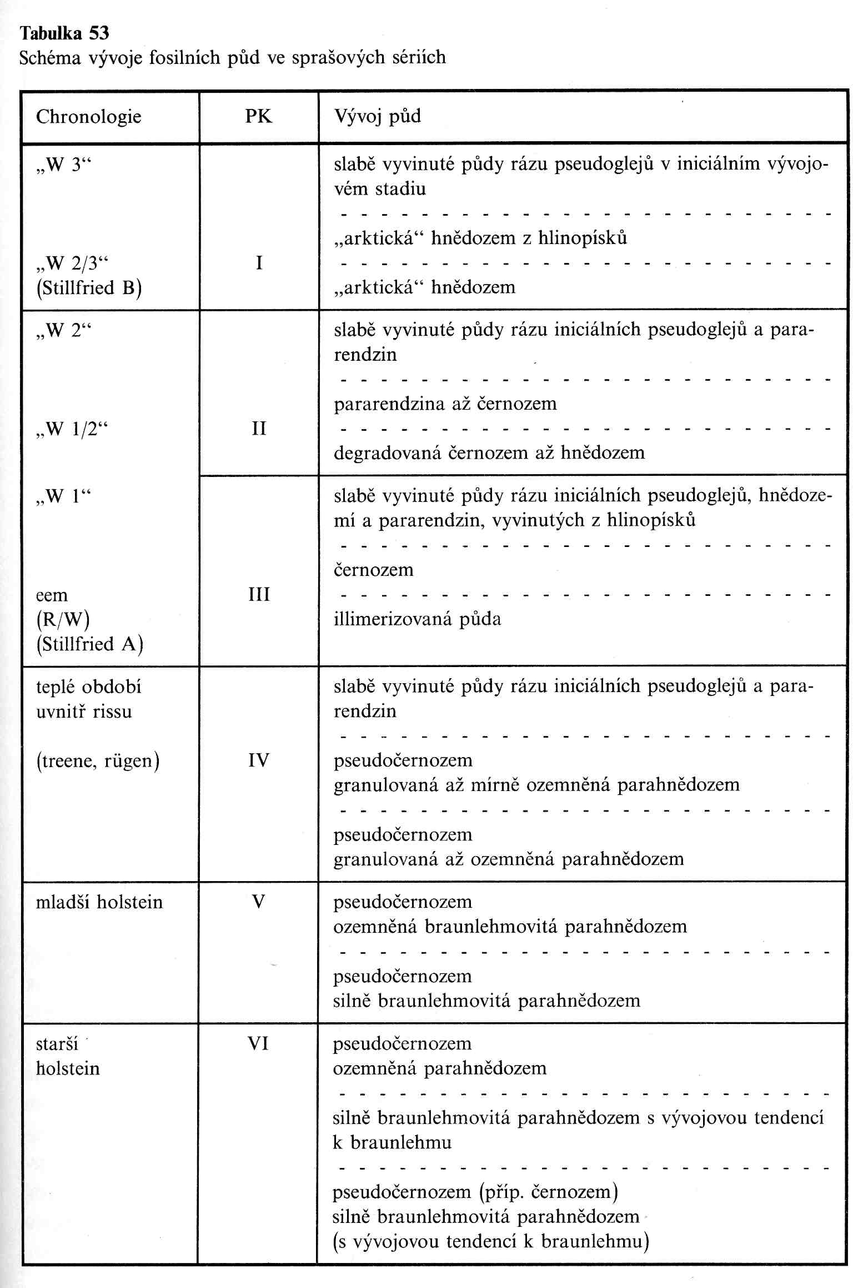

Význam sprašových sérií
přítomnost fosilních půdních horizontů (klimatický význam)
černozemě – interstadiály; hnědé půdy (kromě PK I) – interglaciály
PK I Stillfried B – hnědozem
PK II, III Stillfried A – černozemě (interstadiál) a parahnědozemě (R/W)
PK IV–VI ozemněné a braunlehmovité parahnědozemě
PK VII–XI braunlehm
PK XII ? zemitý braunlehm
význam kulturní (archeologie)
nálezy kamenné industrie a keramiky, např. gravettienské sídliště, Dolní Věstonice (venuše), Pavlov, Předmostí u Přerova…
Hospodářský, ekologický
Cihlářská hlína, hloubené sklepy (vinné) na již. Moravě, výskyt chráněného hmyzu, ptactva

Slide 9
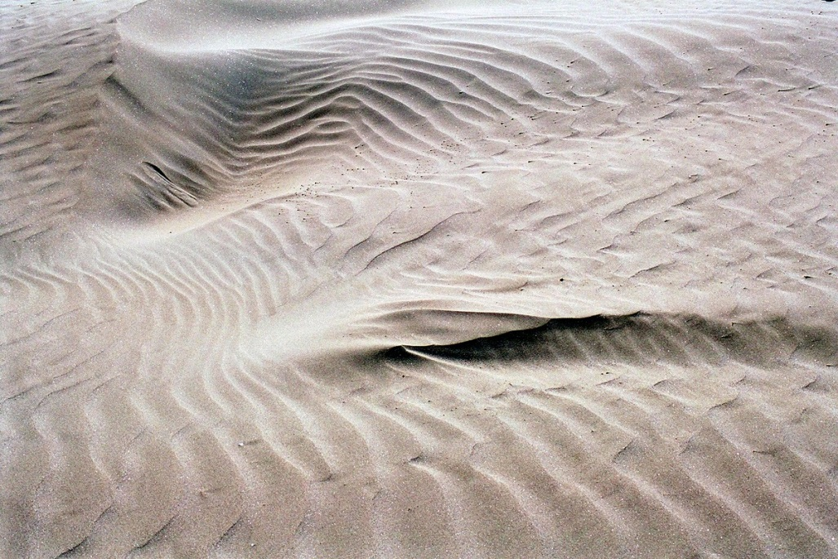
Váté (eolické) písky
Definice: Eolické písky – eolický sediment složený ze zrn psamitické frakce
V_{cr} – kritická unášecí rychlost, při které se zrna začnou pohybovat
δ – specifická váha písku (2,65 g.cm³ u Q)
P – specifická váha vzduchu
g – gravitační zrychlení
d – průměr zrn
A – konstanta, asi 0,1
Sediment:
Mocnost – většinou do 10 m, vzácně 20-40 m
Textura – laminovaná - střídání vrstviček siltu (0,06 mm) až středně zrnitého písku (1 mm), na bázi až 2 mm, ojediněle valouny do 1,5 cm.
Mineralogicky - obsah Q (60%-70%), živců (5%-20%), v průměru nejlépe vytříděný sediment, příměs prachových částic snižuje vytříděnost eolických písků
Absence klastické slídy a v tělesech eolických písků nejsou rozesety valouny (bylo by typické pro fluviální sedimenty)
Zrnitost - Mz mezi 0,14 a 0,27 mm
Zaoblení – menší zrna poloostrohranná, větší polooválená
Čeřiny, Tumbes, Peru
Hraniční plochy eolických forem jsou mírně ukloněny.

Slide 10
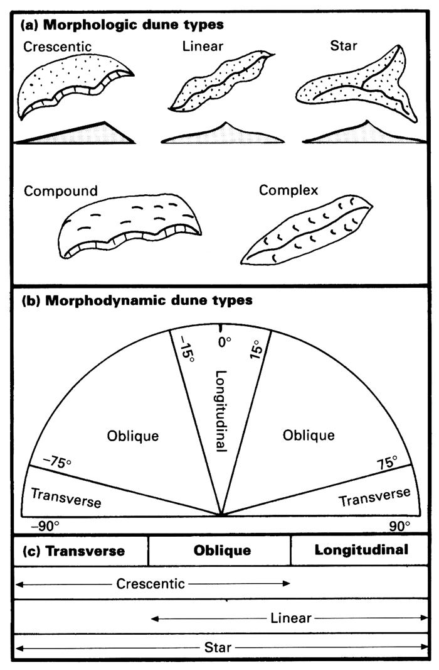
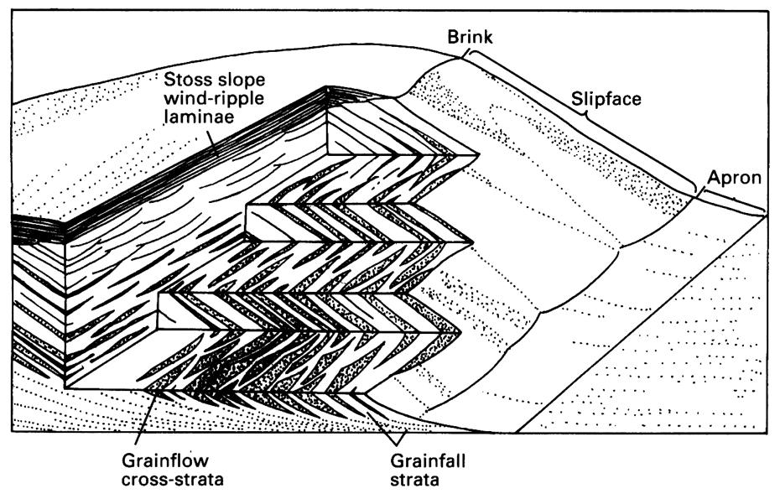
Morfologické tvary:
duny – akumulace eolického písku vlivem nerovností na povrchu (vegetace, kameny)
barchany – duny půlměsíčitého obrysu, návětrný svah má sklon 12°-15°, závětrný asi 30°. Výška 1-2 m, max. 10 m.
pouštní duny – výška až 200 m, rychlost pohybu 15-20 m / rok
barchany, duny podélné (lineární), příčné, složené, hvězdicovité
plošné pokryvy
mikroreliéf – čeřiny, stružky

Slide 11
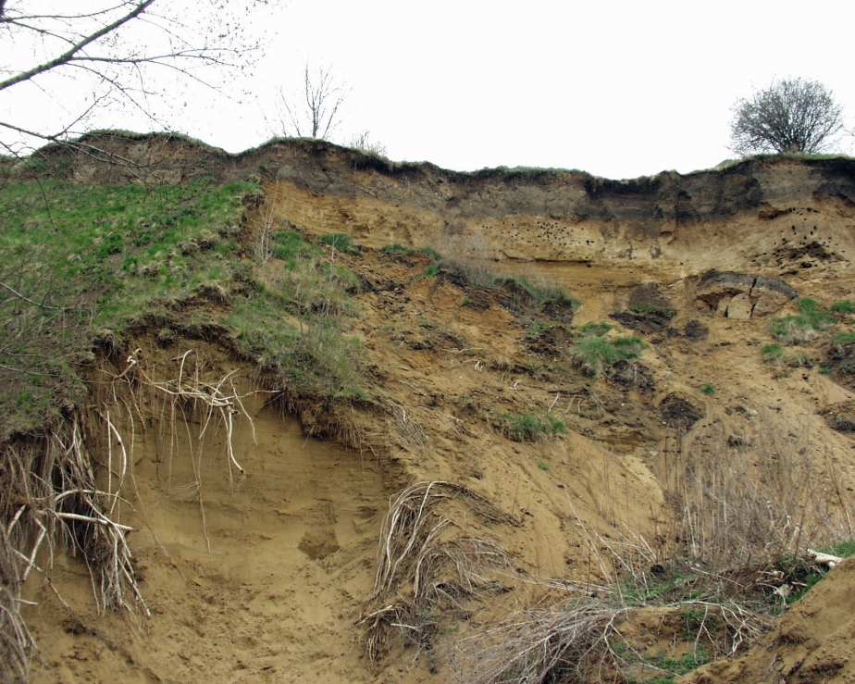
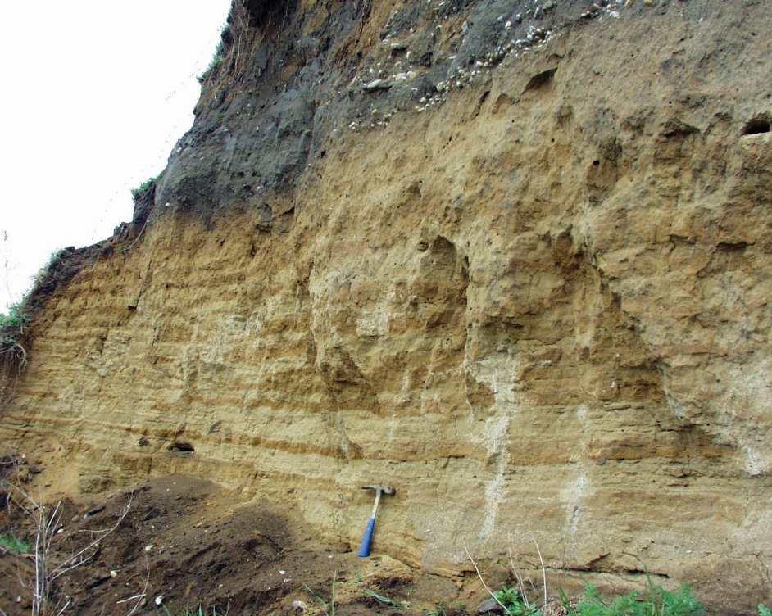
Výskyt:
v Evropě průměrně do 300-400 m n.m.
humidní oblasti – do 200 m n.m.
Výskyt u nás:
hlavně do výšek 260 m n.m., v již. Čechách do 410-430 m. n.m.
akumulace na terasách podél Labe, nejvíce střední Polabí (Travičský les jv. od Terezína, přesypová oblast 9 km²)
Železné hory + jižní Čechy (podél Lužnice, Třeboňská pánev)
sev. Morava – na glacigenních a glacifluviálních píscích (Ostravsko, Opavsko, Osoblažsko)
již. Morava – sv. od Hodonína (Bzenec, Milotice), jz. od Hodonína (Lanžhot, Velké Bílovice)
navátí větry ze Z a SZ (jako spraše)
Svrchní část výchozu s vátými písky ve Strachotíně již vykazuje nestabilní sedimentační prostředí.

Slide 12
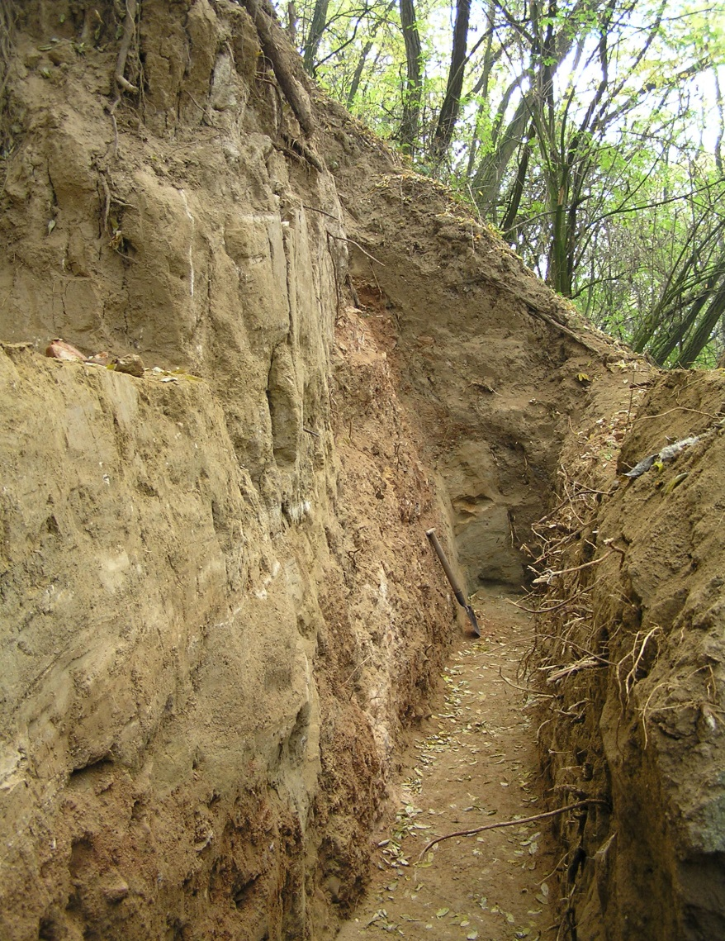
Smíšené sedimenty (vlhké oblasti)
Deluvioeolické a eolickodeluviální sedimenty
Vlastnosti:
výskyt ve větší nadmořské výšce (300-350 m n.m.), hlavně na sv. svazích v tzv. studené expozici
pouze menší část eolického materiálu, zbytek tvoří svahové hlíny
zahrnovány jsou sem spraše pahorkatin (eolická + koluviální složka) a sprašové hlíny (nevápnité spraše)
Niveoeolické sedimenty
Vlastnosti:
vznik navátím písku a prachu na sníh
málo mocné závěje, netvoří duny, netvoří hřbety
mocnost 0,5-3 m
na bázi místy drobný štěrk (3-5 mm)
textura – střídání prachu a písku ve vrstvách o mocnosti 0,2 až 60 cm
nízká vytříděnost, pokud odebrán písek z více vrstev
Mz – 0,5-2 mm, zrna písku jsou zaoblená
Pravlov, 2006
Fluvioeolické sedimenty
Vlastnosti:
vznik přeplavením eolických písků proudící vodou (jižní Morava)

Slide 13
Svahové sedimenty

Slide 14
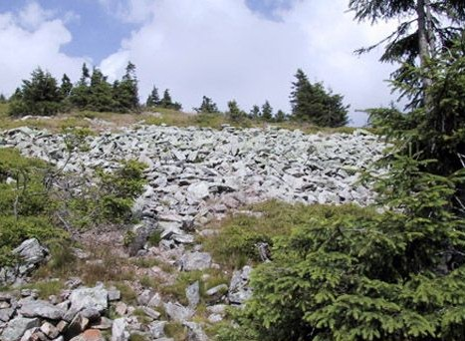
Svahové (koluviální) sedimenty
Hlavní typy
balvaniště – řícením uvolněných bloků ze skalních stěn bez dalšího transportu (např. skalní města)
gravitační suché proudy – další posun řícených hmot
kamenná lavina – rychlé přemístění velkých hmot (např. Obří důl, Krkonoše)
suťová pole, osypy, suťové kužele
Definice: Svahové sedimenty – sedimenty, jejichž transport a uložení byly podmíněny gravitací. Různou měrou se spolupodíleli i další činitelé: voda (dešťová, sníh, led), vítr.
Základní dělení
gravitační (transport pádem, válením, posouváním)
gravitační sesuvové (rychlý transport sesouváním za spoluúčasti vody)
gravitační ploužené (transport za spoluúčasti především kryogenních procesů)
gravitační proudové (rychlý transport ve viskózním stavu)
splachové
1. Gravitační sedimenty s.s.
Definice: Sedimenty transportované převážně gravitací (řícení, saltace, posouvání, kutálení)

Slide 15
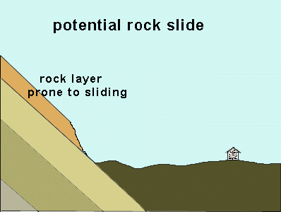
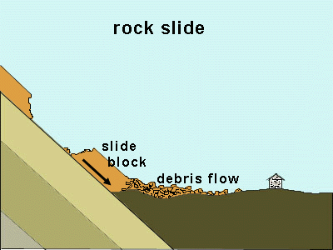
Sediment:
Textura – chaotické uspořádání klastů, ploché bloky uloženy obvykle podle sklonu svahu
Chybí písčitá či hlinitá matrix
Největší klasty na okrajích těles (třídění gravitací)
Limitní hodnota sklonu svahu – 35° až 40°
Zrnitost – závislost na zdrojovém materiálu
Klasty – ostrohranné, petrografické složení je uniformní
2. Gravitační sesuvové sedimenty
Definice: Sedimenty přemístěné rychlým krátkodobým klouzavým pohybem horninových hmot na svahu podél jedné nebo více průběžných smykových ploch
Sediment:
Textura – chaotické uspořádání bloků
Ploché nebo protažené bloky mohou být orientovány i příčně ke sklonu svahu, popř. i vztyčeny
Zrnitost – závisí na zdroji, bloky (klasty) různé velikosti

Slide 16
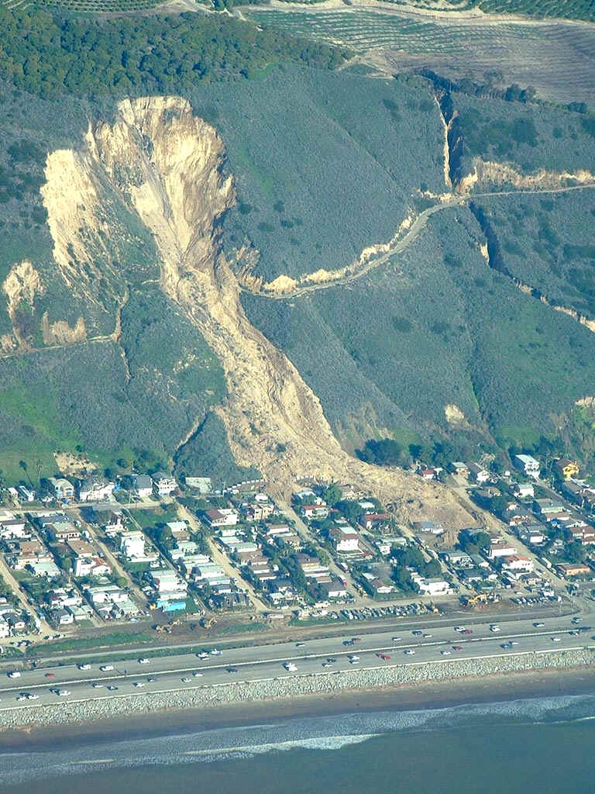
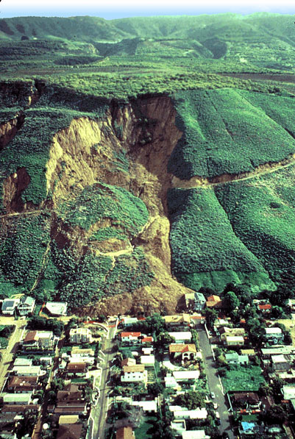
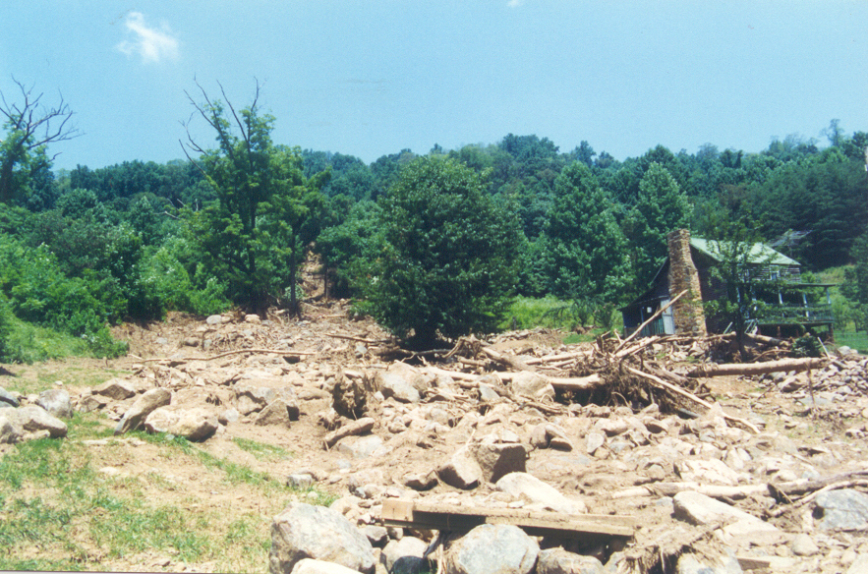
La Conchita, California, 2005

Slide 17
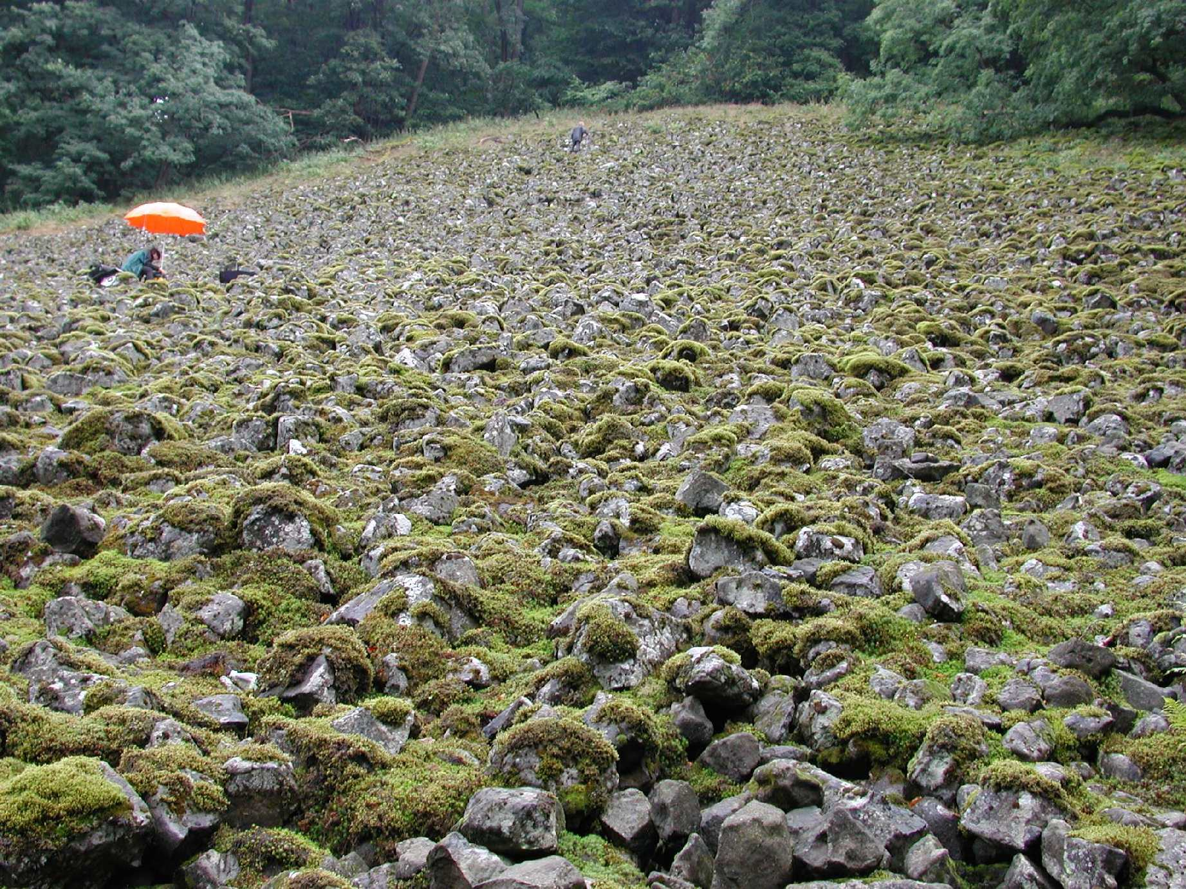
3. Gravitační ploužené sedimenty
Definice: Sedimenty vznikající pomalým nezrychlujícím se tečením hmoty („creeping“). Na pohybech se podílí půdní led a voda.
Sediment:
ploužené sedimenty s.s. – chaotické uspořádání klastů, a-osa po spádnici, chybí vrstevnatost. Zrnitost – psefitové nevytříděné sedimenty, nízký stupeň zaoblení
sedimenty plošné soliflukce – paralelní zvrstvení, zvlněné, vrstvy vykliňují a naduřují se. Zrnitost – převážně pelity, aleurity, ale i psamity, klasty „plavou“ v matrix, u protažených klastů – a-osa ve směru sklonu svahu
skalní (kamenné) ledovce – chaotické uspořádání klastů, většinou bez zvrstvení. Klasty – blokové štěrky až bloky velikosti několika m³
Hlavní typy
bloková pole – bloky pevných hornin sunoucích se po svahu na nesoudržném podloží
ploužené sedimenty s.s. – písčité nebo hlinité kamenové až blokové štěrky
sedimenty plošné soliflukce – plošně jedny z nejrozšířenějších, při vzniku též hákování vrstev
sedimenty skalních (kamenných) ledovců – kamenitá suť na dně horských údolí v periglaciálním klimatu pohybující se zvolna po svahu vzhledem k velkému obsahu meziprostorového ledu
sedimenty pasívních morén – ostrohranné bloky až 5 m velké, chaoticky uložené tvořící valy (Velká Studniční jáma, Krkonoše).

Slide 18
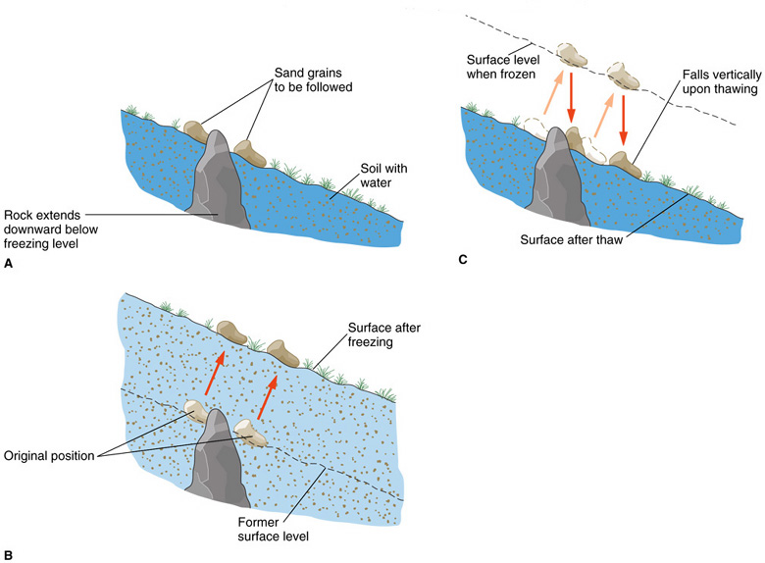
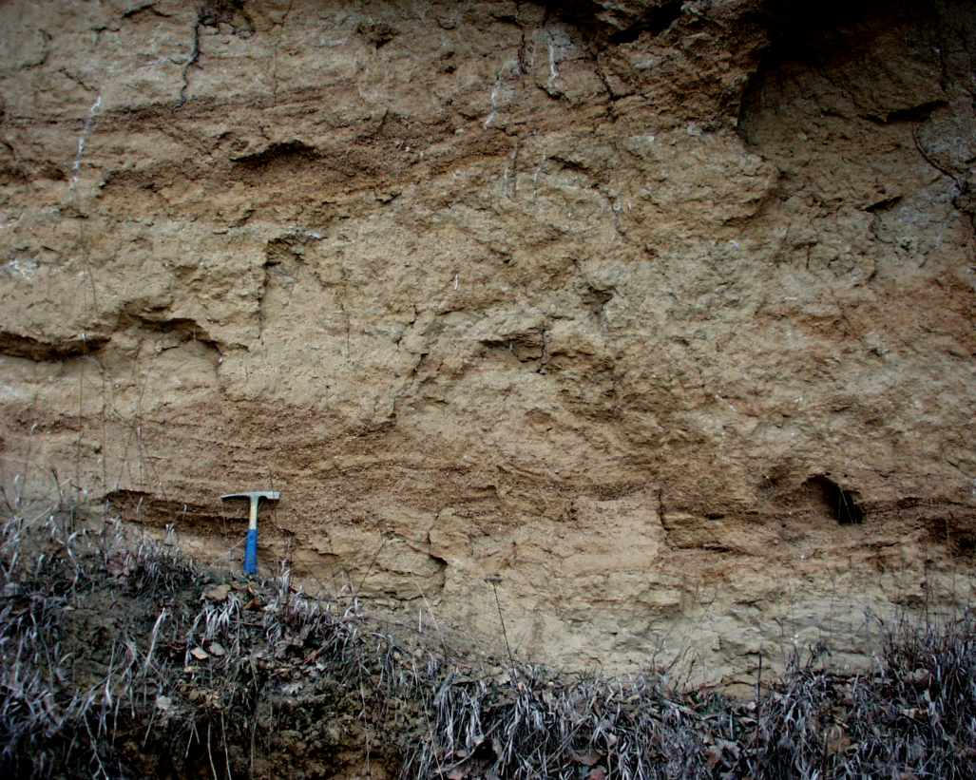
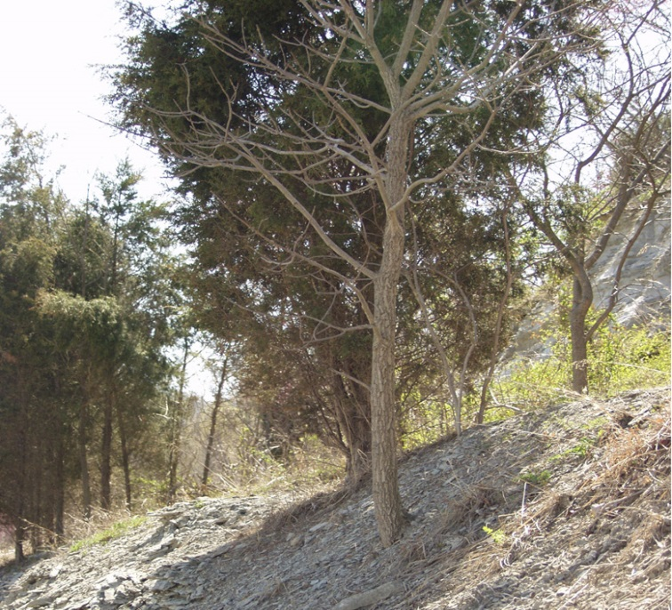
Soliflukční polohy ve sprašové sérii na břehu Brněnské přehrady.

Slide 19
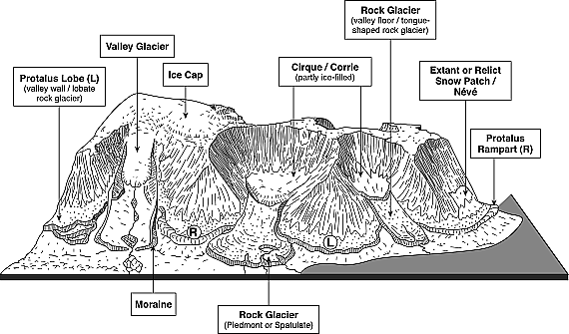
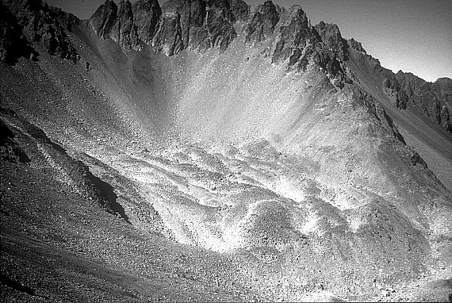
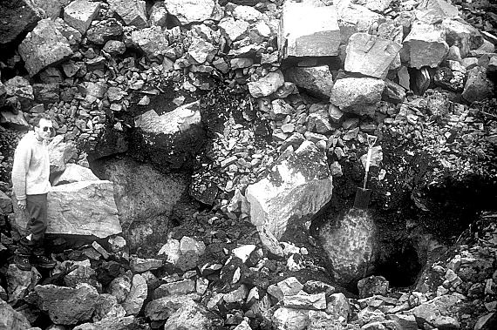

Slide 20
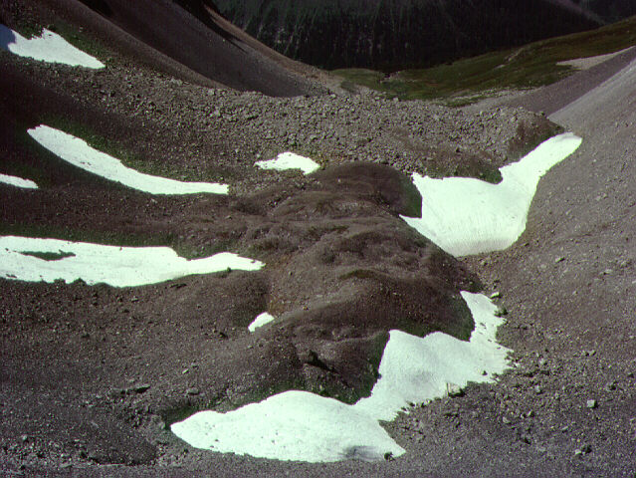
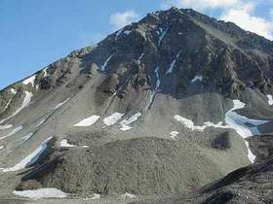
Kamenné ledovce na dně údolí.

Slide 21
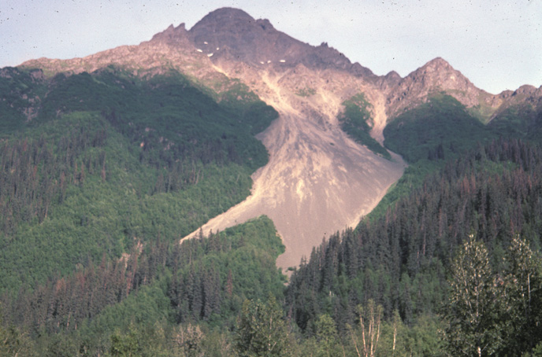
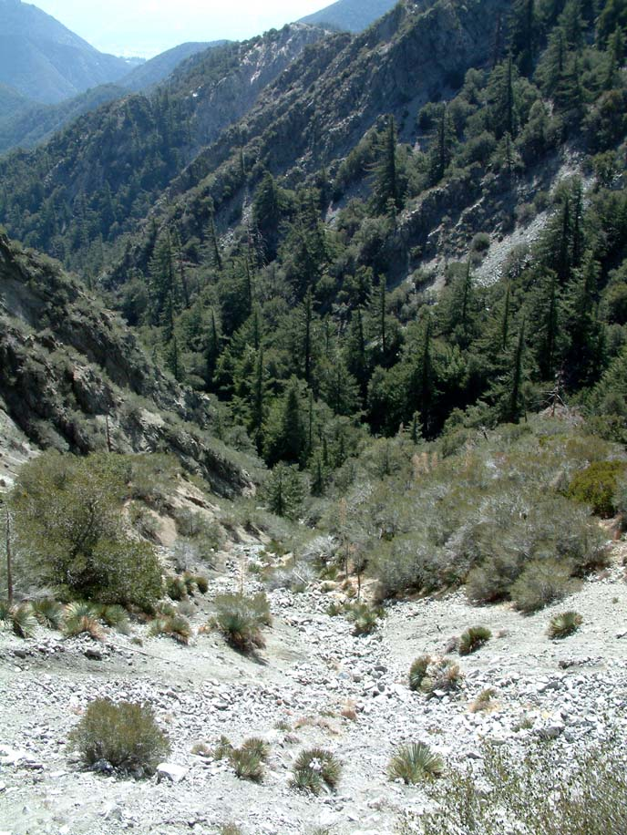
4. Gravitační proudové sedimenty
Definice: Sedimenty transportované nasycené vodou ve viskózním stavu ve formě lineárního tělesa.
Sediment:
mury – chaotické uspořádání klastické složky, bez orientace klastů, největší bloky na úpatí svahu. Zrnitost – většinou psefitické, nevytříděné kamenové až blokové štěrky s písčito-hlinitou matrix
pískové proudy – subparalelní zvrstvení se sklonem po svahu, obsah jednotlivých psefitických klastů (či poloh), nerovné vrstevní plochy (stopy po hrnutí, zabořování)
soliflukční proudy – výplně depresí v terénu, ostré ohraničení proti podloží, sedimenty nevytříděné. Zrnitost – variabilní, různý tvar klastů (soliflukce neovlivňuje)
Hlavní typy
mury – kamenné proudy v horských terénech, po jarním tání a přívalových deštích (Krkonoše, Hrubý Jeseník)
pískové proudy – pohyb po svazích s menšími sklony než bahnotoky či kamenné proudy
soliflukční proudy – vazba na mělké terénní deprese
Kamenné proudy (mury)

Slide 22
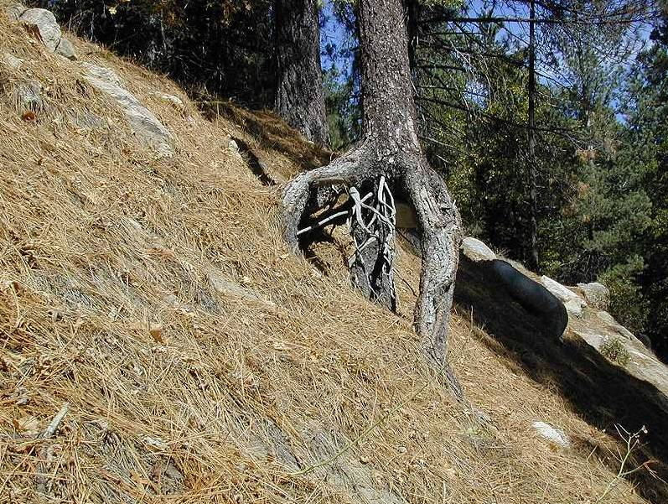
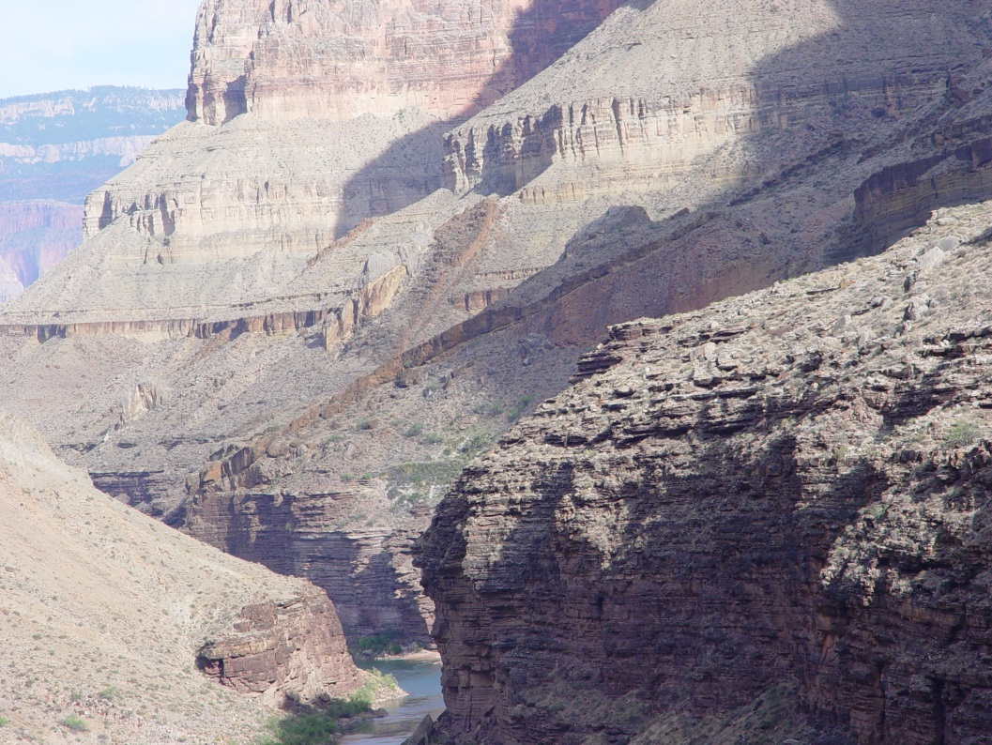
5. Splachové sedimenty
Sediment:
Mocnost – vlastní splachové sedimenty v současných depresích do 2 m, jediná splachová epizoda – do 20 cm
Textura – jemná vrstevnatost až laminace, erozní stružky mohou být vyplněny relativně hrubším sedimentem než okolní sedimenty, mírný sklon po svahu
Zrnitost – odpovídá bezprostřednímu okolí
Zaoblení klastů – v procesu splachu nedochází k dalšímu zaoblení, mohou být zachovány i agregáty (hlinopísky, hlinoštěrky)
Definice: Sedimenty uložené stékajícími dešťovými vodami po povrchu terénu
ron – proces eroze, transportu a ukládání
splach - voda stéká ve větším množství nejdříve v ploše (plošný splach), pak se tvoří celé proudy (stružkový splach), soustředí se na místa, kam stéká nejvíce vody
Deluviofluviální sedimenty – splachové sedimenty vázané na mělké deprese a jejich vyústění do nivy.

Slide 23
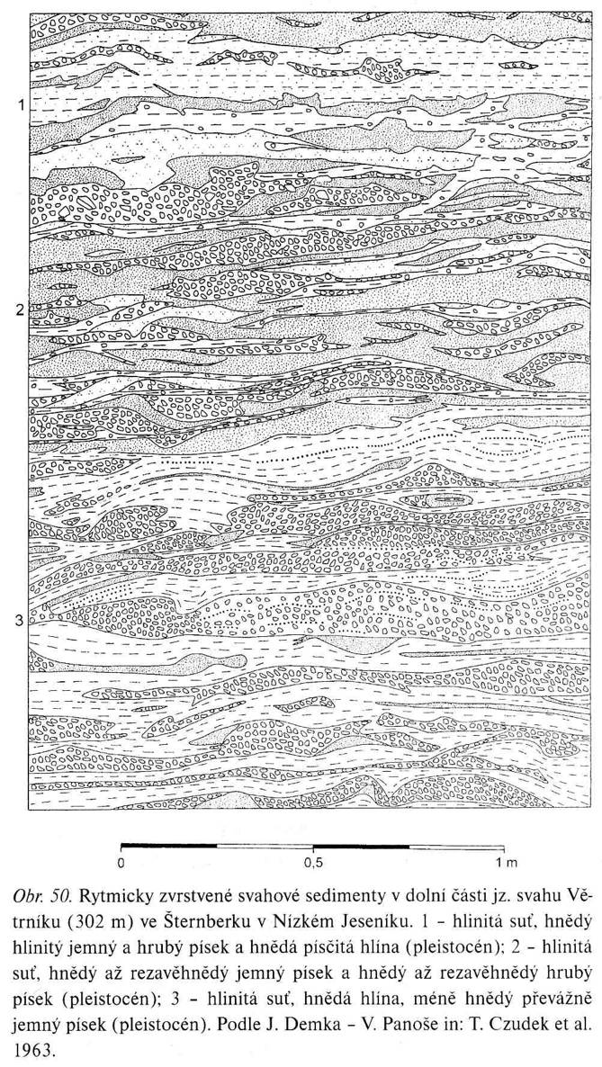
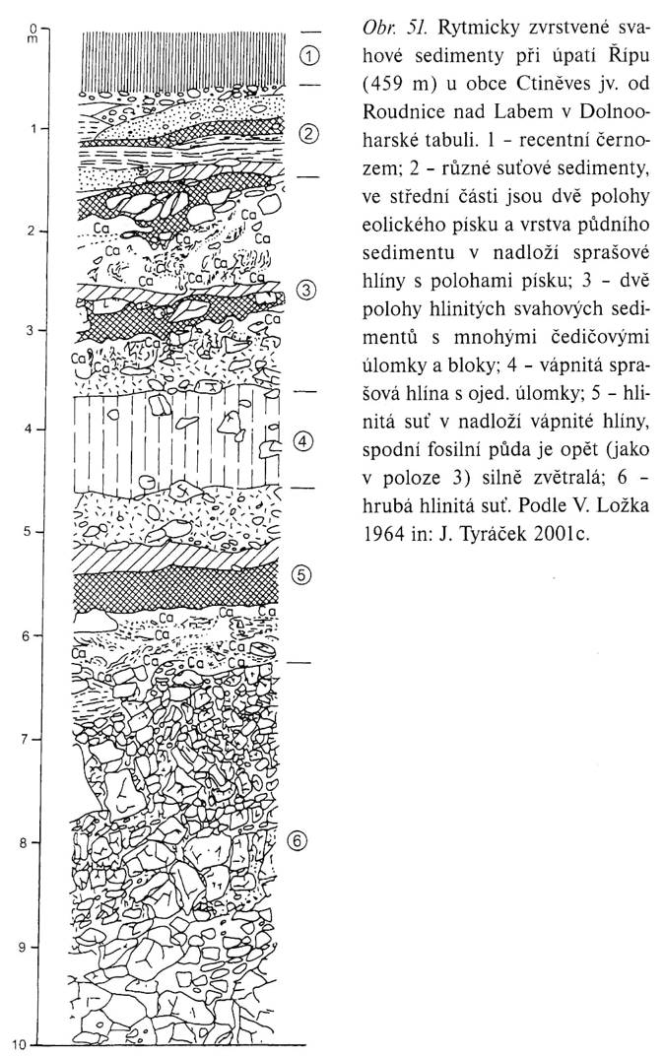
Přechody do jiných genetických typů sedimentů, např. eolických - splachy a soliflukční polohy ve sprašových komplexech.

Slide 24
Použitá literatura
Bezvodová, B., Demek, J., Zeman, A., 1985: Metody kvartérně geologického a geomorfologického výzkumu. – 1-207, SPN, Praha.
Ehlers, J., Gibbard, P.L., 2004: Quaternary Glaciations – Extent and Chronology. – Developments in Quaternary Science 2, 1-475, Elsevier.
Gába, Z., Pek, I., 1999: Ledovcové souvky moravskoslezské oblasti. – 1-110, I-VIII tab., Okresní vlastivědné muzeum v Šumperku. Šumperk.
Karásek, J., 2001: Základy obecné geomorfologie. - 1-216. Učební texty, PřF MU, Brno.
Kukal, Z., 1986: Základy sedimentologie. - 1-466. Academia, Praha.
Lowe, J. J., 1997: Reconstructing Quaternary Environment. - 1-446. Prentice Hall, Harlow, Essex.
Ložek, V., 1973: Příroda ve čtvrtohorách. - 1-372. Academia, Praha.
Musil, R., 2000: Natural Environment. - Anthropologie, 38, 3, 307-310.
Nývlt, D. – poskytnuty některé fotografie a obrázky

